Slide 1
Demostrar que el Código Funciona

Slide 2
Los nombres de las tablas son:
Sintaxis | NombreBaseDeDatos.NombreTabla
Tabla Temporal | proceso_consumidores.base_historicas_lotus_txt_tmp
Tabla Definitiva | proceso_consumidores.base_historicas_lotus_txt_definitivo

Slide 3
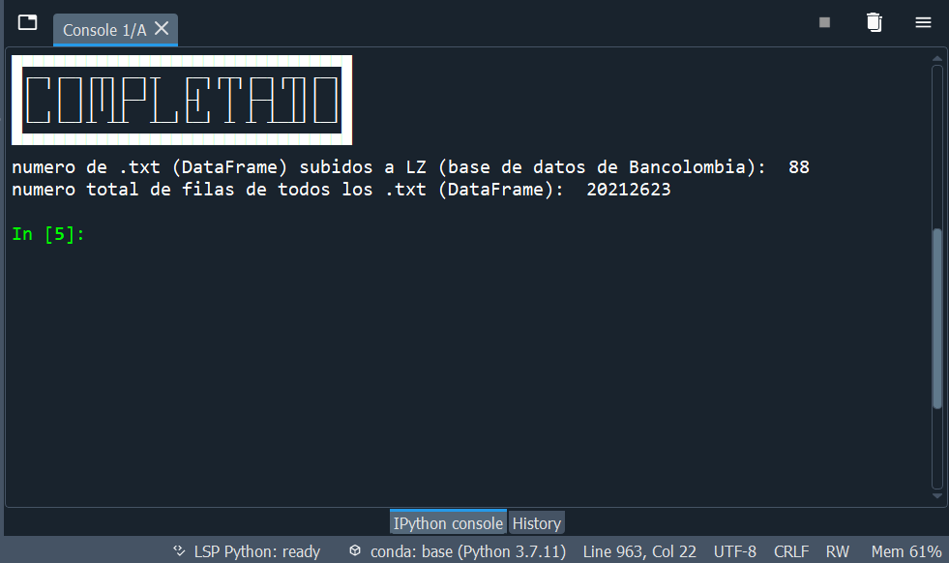
El código termino su ejecución:

Slide 4
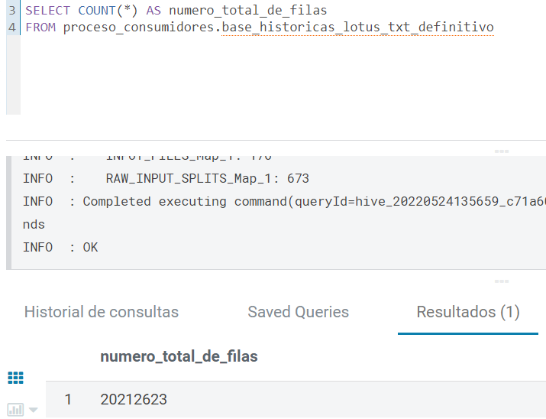
El numero de filas de todos los .txt que imprime Python:
Es el mismo numero de filas de la tabla final subida a LZ:
20 212 623

Slide 5
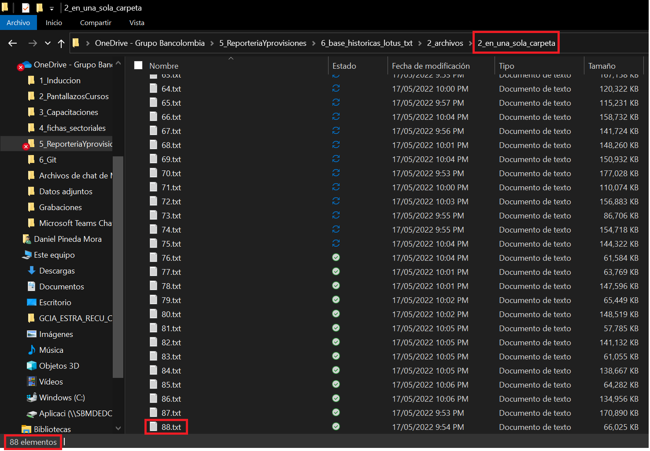
El numero de .txt subidos a LZ que imprime Python:
Es el mismo numero que tiene los .txt que están en una sola carpeta:
88 .txt

Slide 6
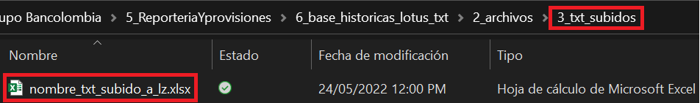
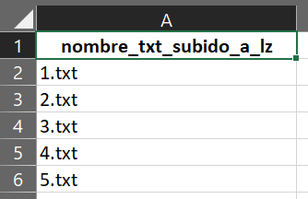
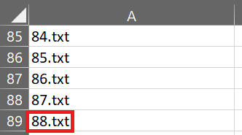
Python creo este Excel:
Donde dice que se subieron todos los .txt:

Slide 7
Spyder imprimió por consola todos los DataFrame subidos

Slide 8
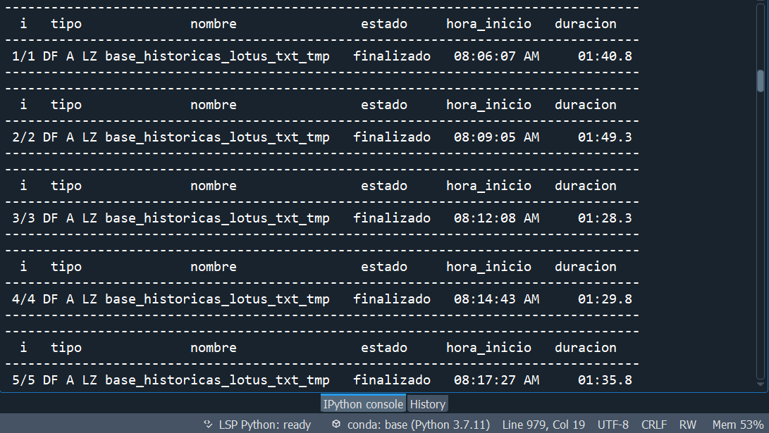

Slide 9
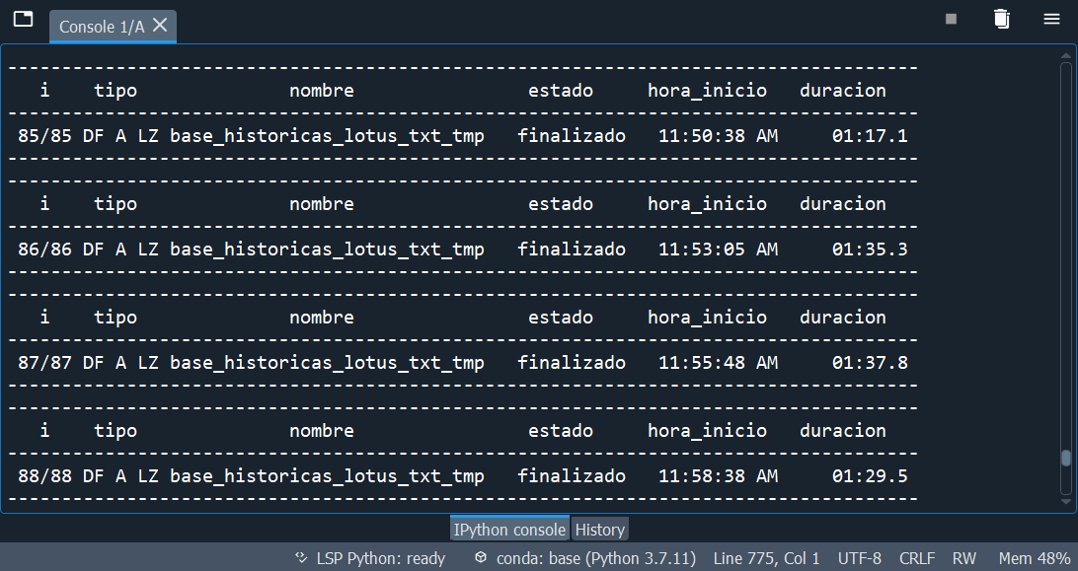

Slide 10
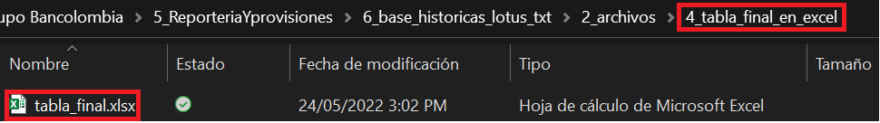
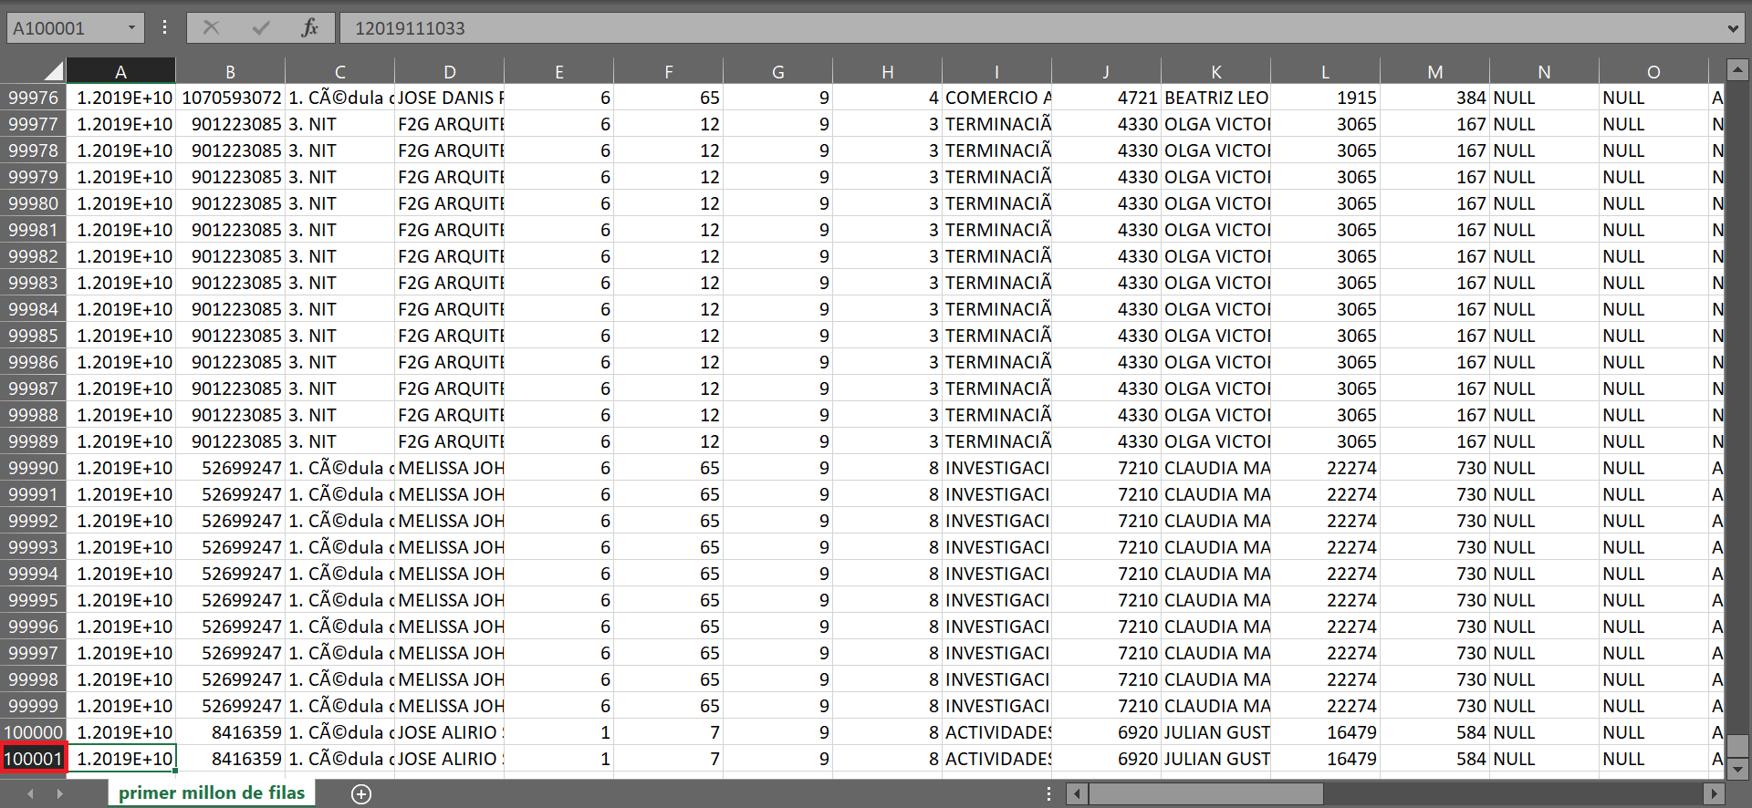
En este Excel esta la tabla final (consolidada) con todos los .txt unidos
LZ HUE solamente deja descargar un millón de filas

Slide 11
Muchas Gracias

